Slide 1
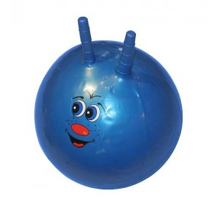
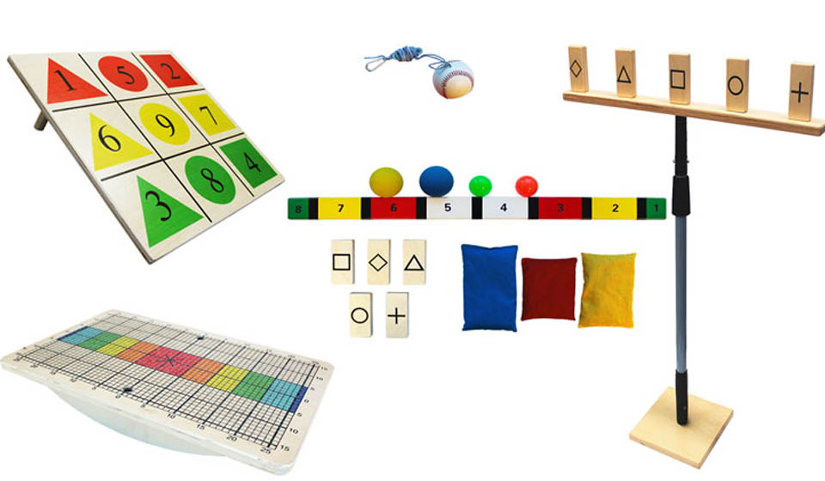
«Применение метода «Мозжечковой стимуляции» посредством использования балансировочных досок и мячей для фитбола с дошкольниками с ОВЗ (с тяжелыми нарушениями речи, с задержкой психического развития, с интеллектуальной недостаточностью (легкой)) »
Выполнила:
Инструктор по физической культуре
ГБДОУ Детский сад №15 Выборгского района Санкт-Петербурга
Свидерская Нелли Николаевна

Slide 2
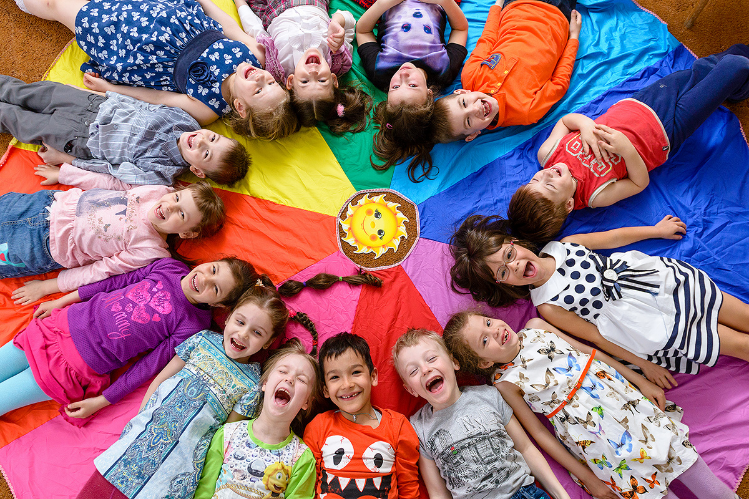
Здоровье – это не только отсутствие болезней, это состояние оптимальной работоспособности, творческой отдачи, эмоционального тонуса, того, что создает фундамент будущего.

Slide 3
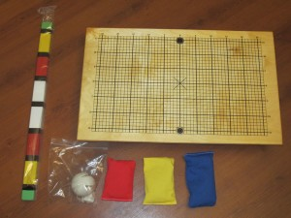
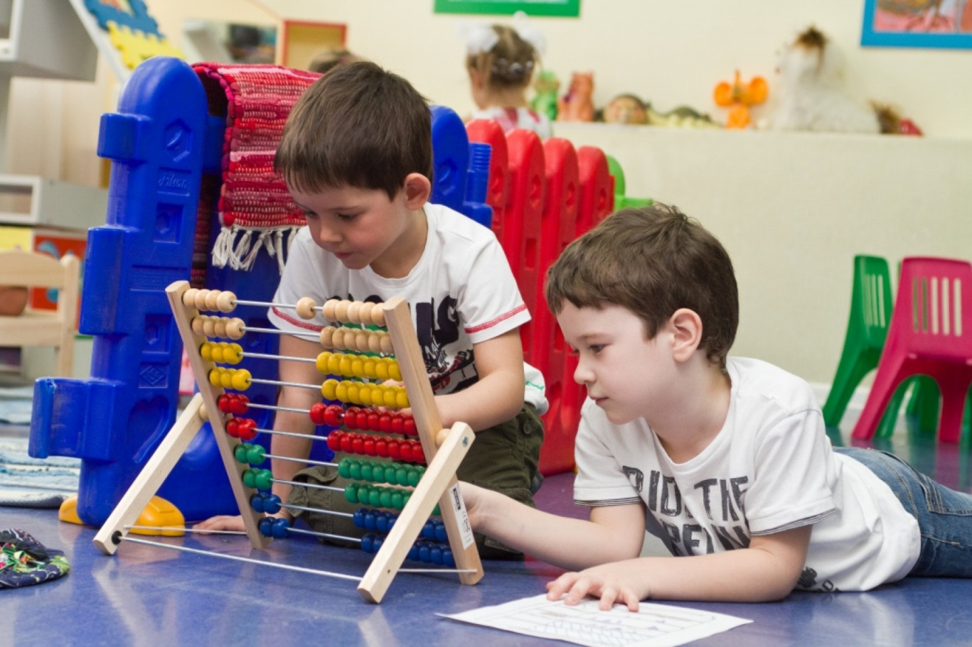
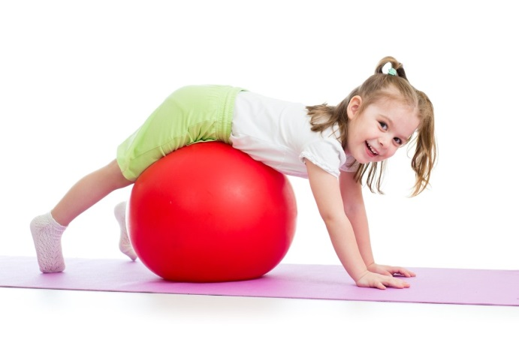
Дошкольный возраст является решающим в формировании фундамента физического и психического здоровья. Специалисты отмечают, что за последние десятилетия в России резко возросло число детей, нуждающихся в комплексной реабилитации физического и психического здоровья. Поэтому нет необходимости убеждать кого-либо в актуальности проблемы здоровья детей.

Slide 4
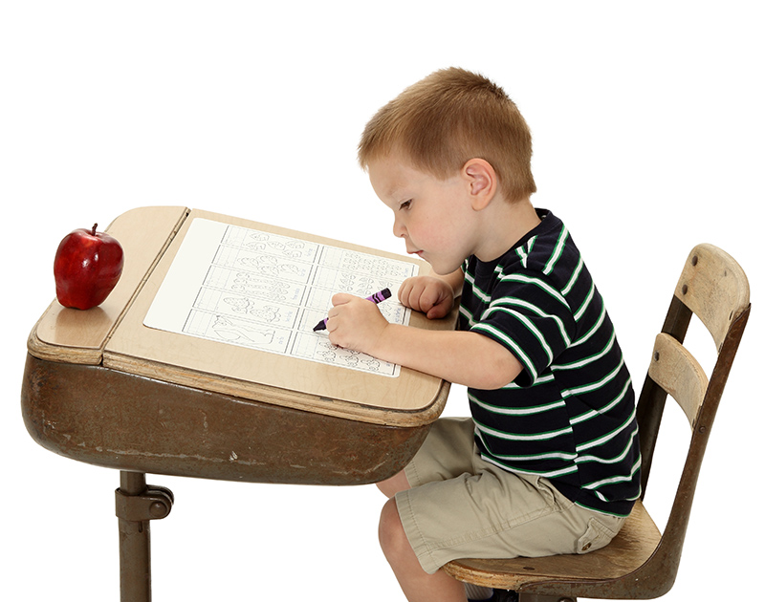
Самой частой патологией на сегодняшний день являются различные нарушения эмоционально-волевой сферы — гиперактивность, дефицит внимания, а также так
называемые расстройства аутичного спектра. Эти нарушения влекут за собой, прежде всего
социальные, а в
последствии
и учебные проблемы детей: сложность, а зачастую и невозможность
адаптироваться в детском
коллективе, трудности в усвоении учебного материала.

Slide 5
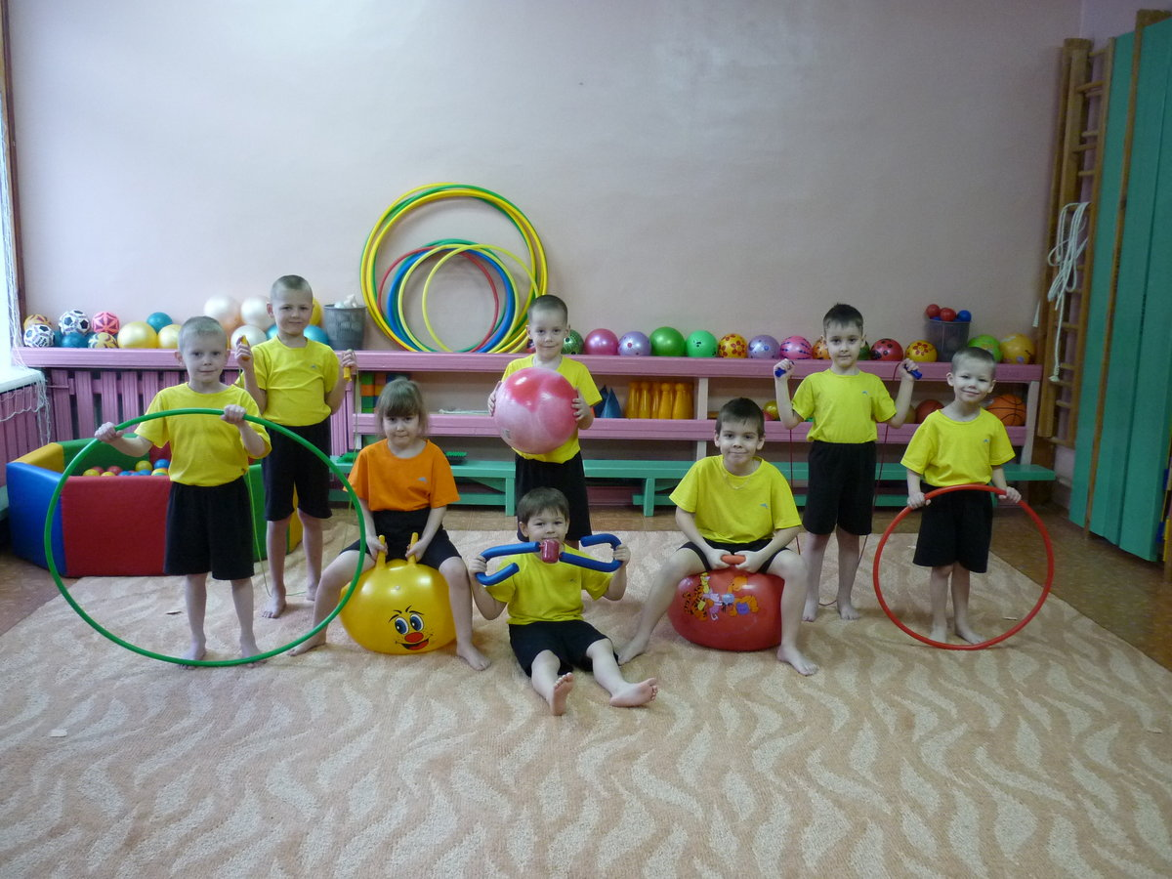
Установлена прямая зависимость между уровнем двигательной активности детей и их словарным запасом, развитием речи, мышлением. Поэтому организованная своевременная работа по развитию у детей двигательной функции в общей системе коррекционно-развивающих мероприятий становится крайне необходимой и важной.

Slide 6
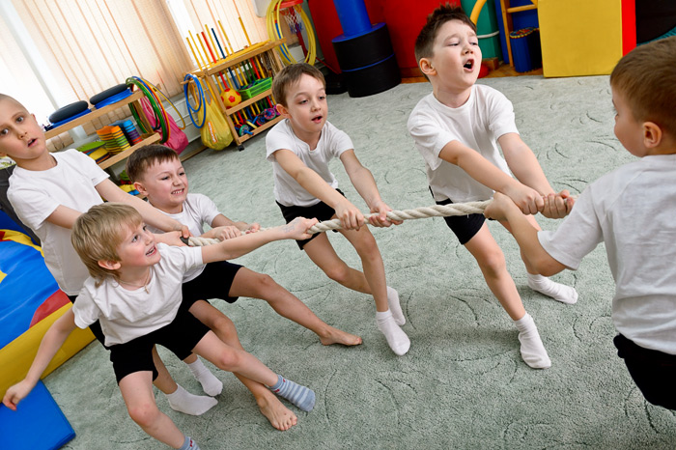
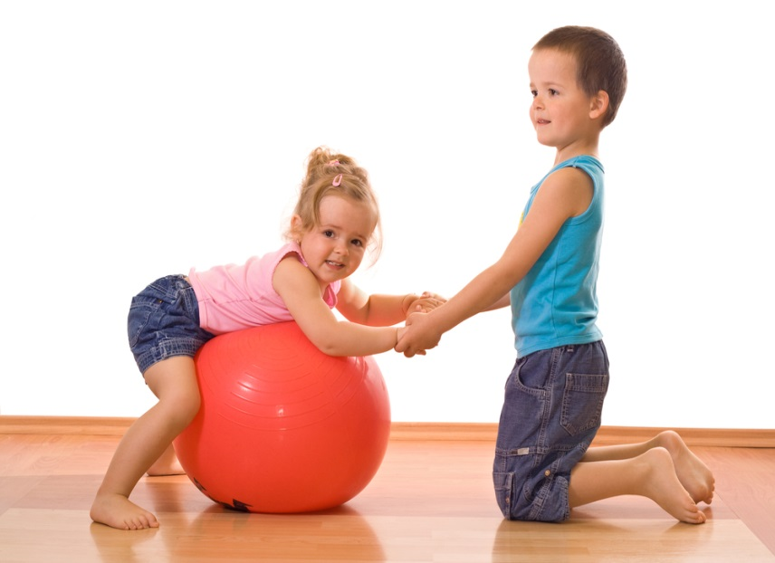
Недостаточность двигательных функций у детей проявляется во всех компонентах моторики. В общей, в тонких движениях кистей и пальцев рук, в мимической и речевой моторике, что приводит к плохой координации движений на физкультурных занятиях. В сложных действиях по самообслуживанию, в трудовых процессах; если движения детей неловкие, неуклюжие, раскоординированные, эти характеристики указывают на имеющиеся проблемы в работе мозжечка и стволового отдела мозга.

Slide 7
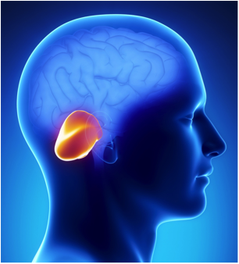
Мозжечок содержит самую высокую концентрацию (более 50%) нервных клеток по отношению к другим
отделам мозга. Он
поддерживает постоянную
связь с лобными долями,
а значит, контролирует
движение и сенсорное восприятие. Нарушенная
связь между мозжечком
и лобными долями мозга
приводит к замедлению
формирования речи,
интеллектуальных и
психических процессов.

Slide 8
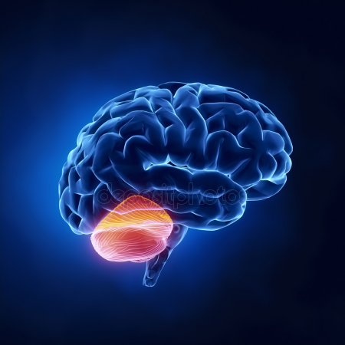
Мозжечковая стимуляция — современный метод коррекции различных нарушений в речевом и интеллектуальном
развитии, позволяющий значительно улучшить способность к обучению, восприятию и переработке информации. Несмотря
на то, что применяется он
всего пару десятилетий, специалисты видят за ним большое будущее,
называя его буквально
«ключом к обучению
мозга».

Slide 9
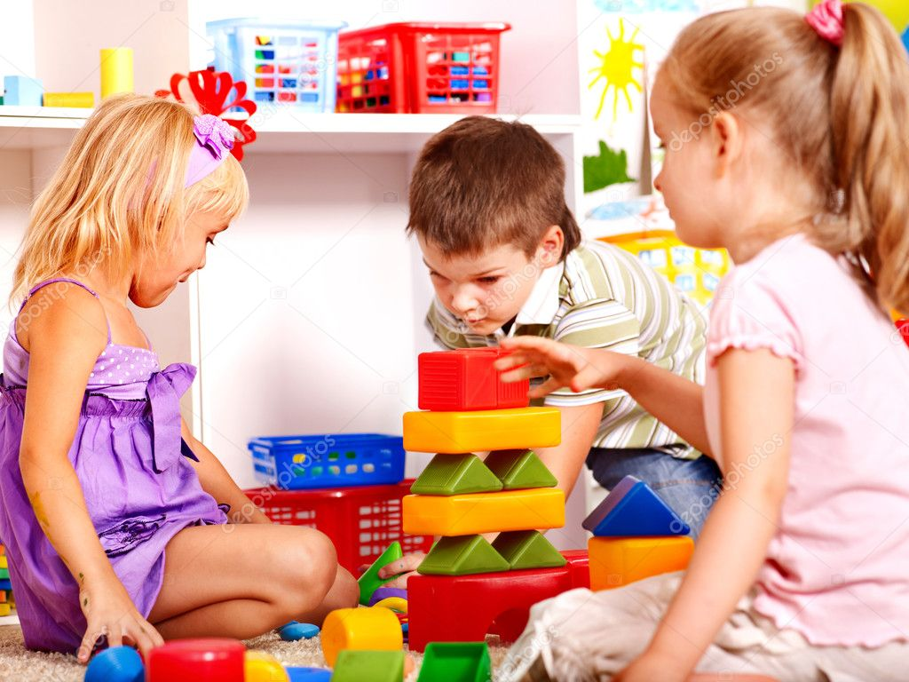
У большинства детей с проблемами развития функции мозжечка нарушены. Таким детям нужна мозжечковая стимуляция, вестибулярные, тактильные и мышечные ощущения. Выполнение упражнений на балансировочной доске улучшает взаимодействие и синхронизацию работы обоих полушарий, а также взаимодействие вестибулярной, зрительной, кинестетической и тактильной систем, улучшает общее восприятие, познавательную деятельность и обучаемость. В результате тренировок повышается концентрация внимания, укрепляются мышцы тела, повышается контроль над равновесием своего тела, развивается общая моторика, стабилизируется психоэмоциональное состояние.

Slide 10
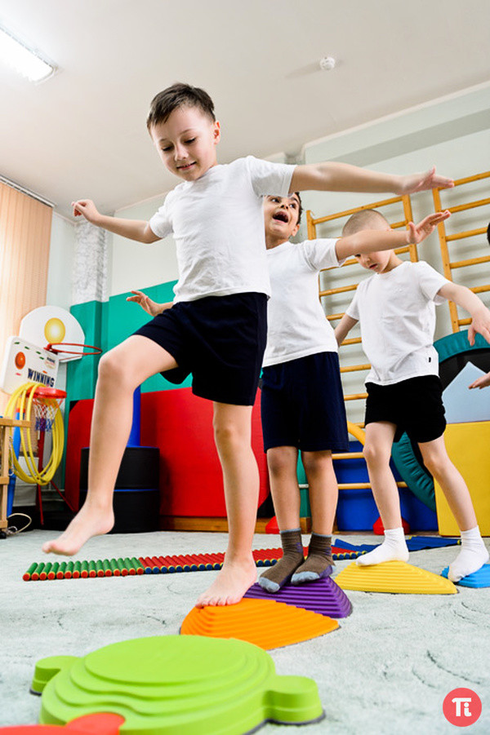
Кому показана работа по программе мозжечковой стимуляции
Это, прежде всего дети с:
Нарушением внимания
гиперактивностью, поведенческие расстройства
Нарушение осанки
Нарушениями работы вестибулярного аппарата
Проблемами с обучением
Нарушениями устной и письменной речи
Нарушениями координации движений и моторной неловкости

Slide 11
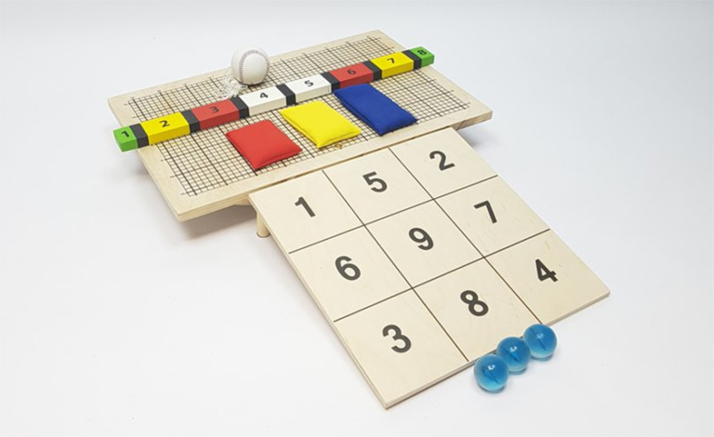
Чего можно ожидать от мозжечковой стимуляции
Улучшение у ребенка понимания, внимания, поведения
Улучшение зрительно-моторной координации
Улучшение мануальных и графо-моторных функций
Повышение общего уровня интеллекта
Быстрое развитие когнитивной сферы (памяти, речи, восприятия, мышления)
Повышение эффективности других коррекционных занятий (с психологом, логопедом, дефектологом)

Slide 12
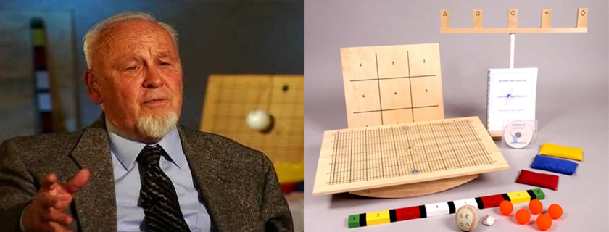
Этот метод пришёл к нам из Америки, в 60-е годы прошлого столетия американец Фрэнк Бильгоу, работая с детьми, которые плохо умели читать, заметил взаимосвязь между их двигательной активностью и изменениями в навыках чтения. Это и послужило началом развития методики мозжечковой стимуляции, концепции по работе с детьми, имеющими нарушения в сенсорной интеграции.

Slide 13
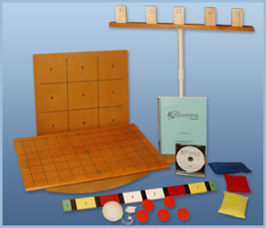
Набор из 3 мешочков тканевых с промытой и прожаренной крупой (размер, цвет, вес разный) — палка с разметкой цветная с цифрами или ракетка для отбивания мяча на резинке — мяч на шнуре или резинке — напольная мишень с цифрами и тремя мячами или мишень со стрелами, что то на меткость. — Разметка на полу или стене. — боулинг, банки, подушки, стаканчики или что то на сбивание — стенд с чем то на сбивания или стол. То есть не на полу. Стаканчики или тот же боулинг или злые птички. — набор из нескольких разных мячей

Slide 14
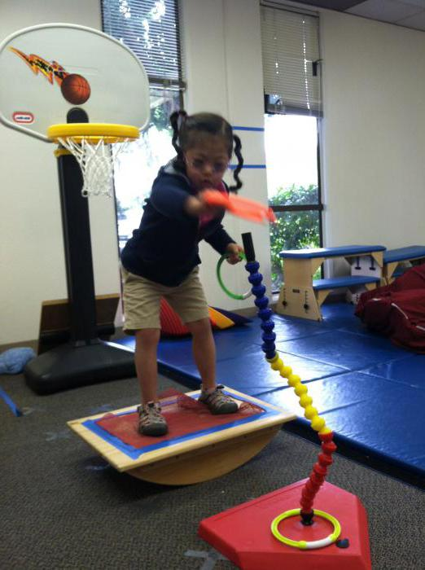
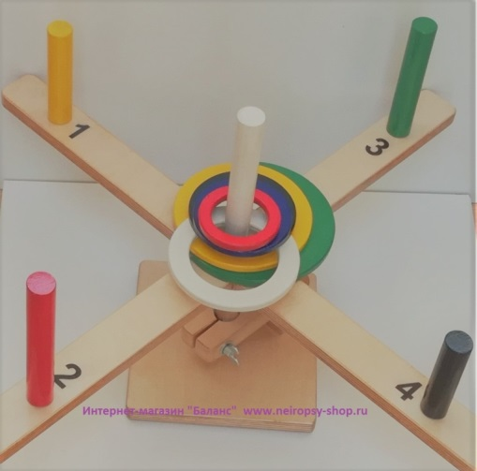
Принцип методики
Регулярные занятия с использованием балансировочной доски напоминают особую лечебную физкультуру. Они включают упражнения на равновесие, координацию движений, развитие зрительно-моторной
координации.
Во время тренировки ребенок
должен, балансируя на доске,
удерживать положение своего тела и
выполнять определенные задания.
Эти задания постепенно становятся
сложнее.
В структуру занятия включаются упражнения с другими атрибутами: мяч-маятник, мячи по размеру от теннисных до больших резиновых; по структуре мягкие, тканевые, пластиковые, наполненные рисом, пшеном, перловкой, шнур, мягкие игрушки, палочки разной ширины, ёмкости: пластиковые чашки, ведёрки, кастрюли и т.д. упражнения хорошо совмещать с речёвками, стихами, чисто говорками, музыкой.

Slide 15
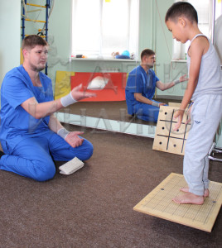
Данные методики не выступают как обучение. Они предполагают формирование основных функций и процессов, которые необходимы ребенку для дальнейшего физического и психического развития. Упражнения постепенно усложняются, а посторонняя помощь при выполнении заданий – уменьшается. В результате ребенок переходит от совместной деятельности к самостоятельной, руководствуется сначала развернутой, а затем свернутой инструкцией. Занятия проводятся в игровой форме. Это необходимо для устранения напряженности, повышения мотивации, усиления эффективности деятельности мозга.
Занятия можно начинать с 3-4 лет.
Необходимы регулярные занятия — вид
упражнений и длительность зависит от
индивидуальных возможностей ребёнка;
начинать с 5-7 минут, постепенно увеличивая
до 90 минут.

Slide 16
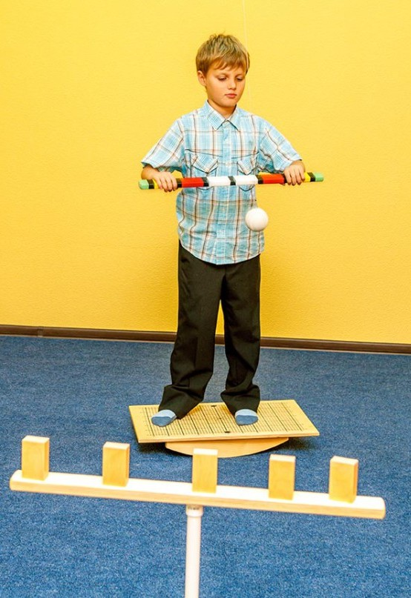
Ребенок стоит на поверхности доски, которая, в свою очередь, укреплена на округлой основе, что и заставляет его балансировать в попытках удержать равновесие. Ребенку приходится балансировать и в положении стоя выполнять различные упражнения.
Поверхность доски имеет специальную разметку, а угол наклона платформы регулируется рокерами, изменяющими радиус от 5 до 50 градусов. В зависимости от уровня наклона изменяется уровень сложности упражнений.
Дети с удовольствием занимаются на балансировочной доске. Такие «уроки» не вызывают у них страха, негатива или боязни не выполнить задание. Это интересно и полезно!

Slide 17
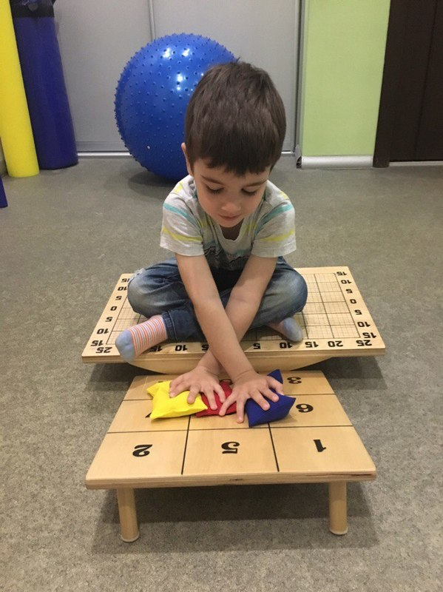
Перечень примерных упражнений:
Разного веса мешочки с крупой кидаются ребенку Принимать мяч или мешочки от ведущего, одной рукой, двумя, кидать и ловить одновременно. Подкидывать мешочки вверх двумя руками Подкидывать вверх каждой из рук Отбивать подвешенный мяч левой, правой, двумя руками Мишень на полу для мешков, мишень на стене, что то на меткость Мяч-прыгунчик от наклонной доски отбивать Кинуть подвешенный на резинке мяч — хлопнуть в ладоши пока летит Отбивать летящий мячик палочкой или ракеткой.

Slide 18
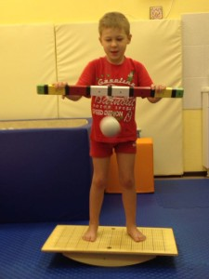
Простые упражнения: 1. Залезть и слезть с доски: а) спереди; в) сзади; с) с обеих сторон. 2. Ребенок в положении сидя «по-турецки» . Раскачивая доску попросить ребенка удержать равновесие. 3. Ребенок в положении сидя на доске. Упражнения для рук — имитация плавания. Можно двумя руками поочередно — левой, правой. 4. Ребенок в положении сидя на корточках. Покачивающее движение из стороны в сторону головой, затем зафиксировать взгляд на предмете. Круговое вращение головой.

Slide 19
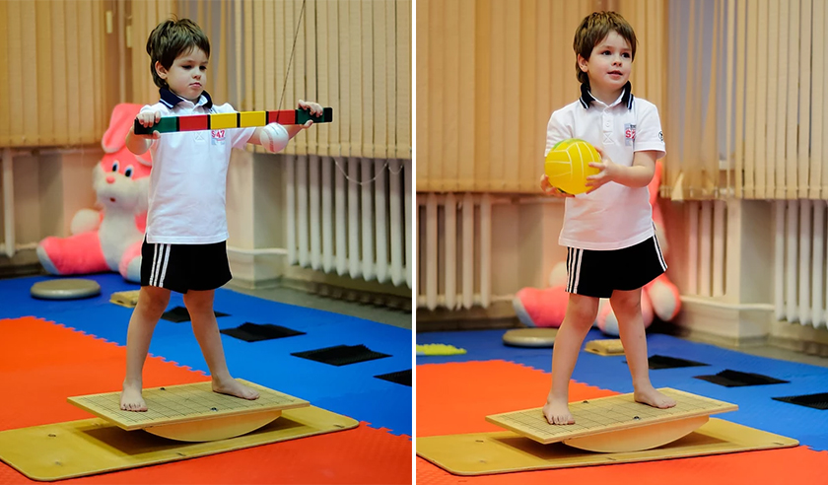
5. Ребенок в положении стоя или сидя медленно
покачивается вперед-назад. Лучше
выполнять под музыку.
6. Положение то же. Круговые
вращения руками:
А) Обе руки в одну сторону В) Обе руки в разные стороны С) По очереди в одну сторону. Д) По очереди в разные стороны
7. Любое положение: стоя, сидя, на корточках, на коленях, «по-турецки»: А) Обе руки положить на грудь В) Поднять руки над головой С) Прямые руки в сторону Д) Нагнуться, достать
пальцы ног Е) Любые движения,
какие понравятся.

Slide 20
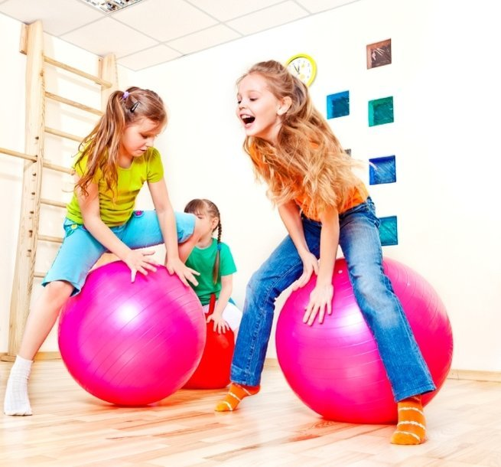
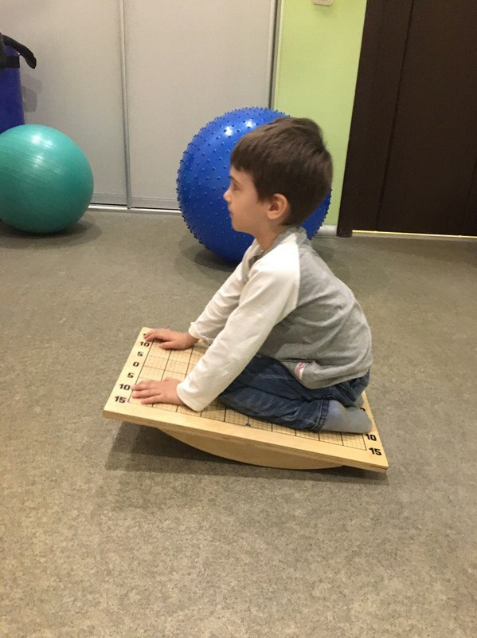
Занятия на балансировочной доске можно совмещать с занятиями на мяче для фитбола – это очень эффективно и интересно.

Slide 21
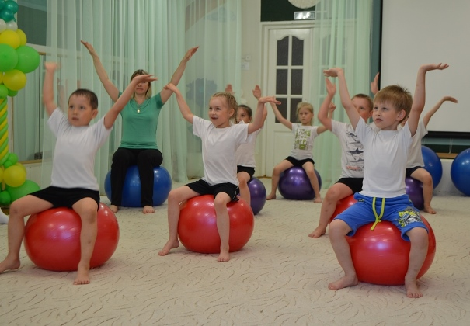
Впервые ФИТБОЛ появился в 50-е годы XX века. Его применила швейцарский врач – физиотерапевт Сюзан Кляйн – Фогельбах. В дошкольной педагогике новой формой работы по физическому воспитанию является ФИТБОЛ – гимнастика – это занятие на больших упругих мячах. Фитбол в переводе с английского означает мяч для опоры, используемый в оздоровительных целях.

Slide 22
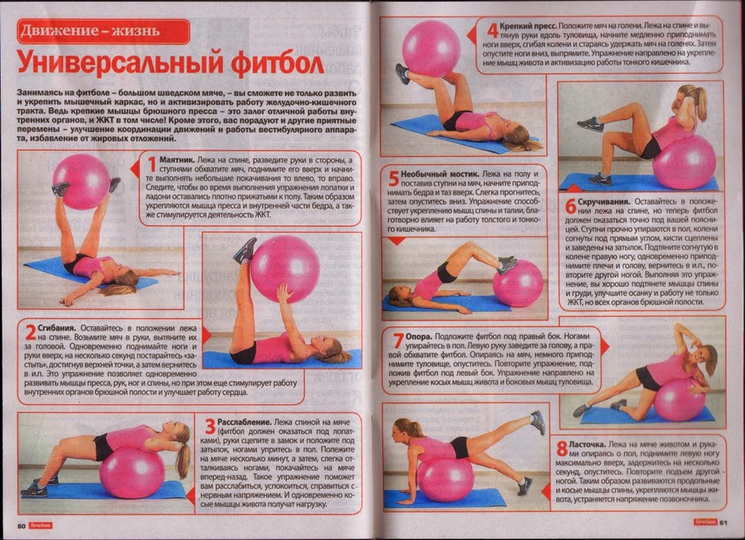
Гимнастика с применением мяча для фитбола позволяет решать следующие задачи:
Укрепление здоровья детей. Развитие двигательных качеств. Обучение основным двигательным действиям. Развитие и совершенствование координации движений и равновесия. Укрепление мышечного корсета, создание навыка правильной осанки. Улучшение функционирования сердечно-сосудистой и дыхательной систем. Нормализация работы нервной системы, стимуляция нервно-психического развития. Улучшение коммуникативной и эмоциональной-волевой сферы. Стимуляция развития анализаторных систем, проприорцептивной чувствительности. Развитие мелкой моторики и речи. Адаптация организма к физической нагрузке.

Slide 23
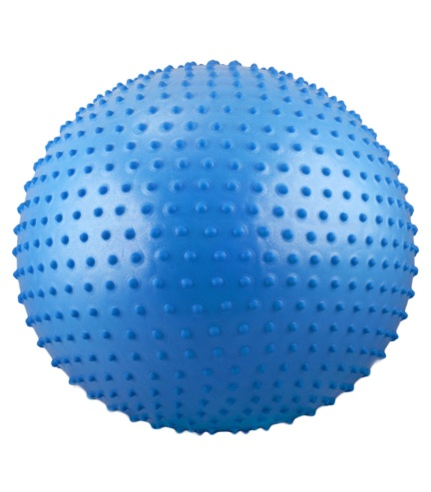
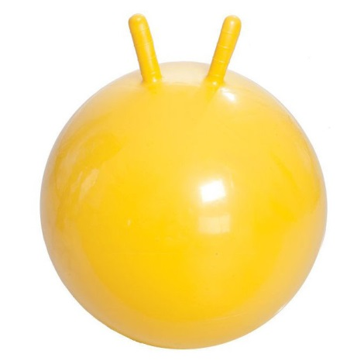
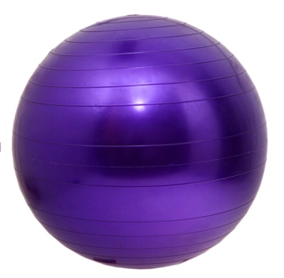
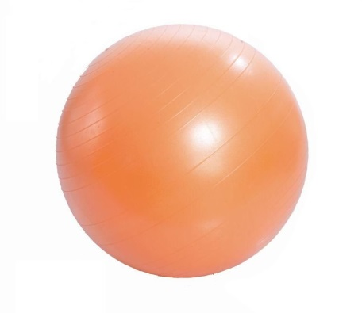
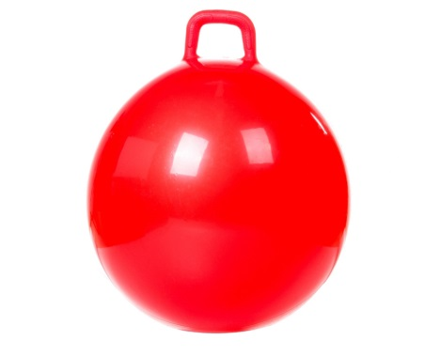
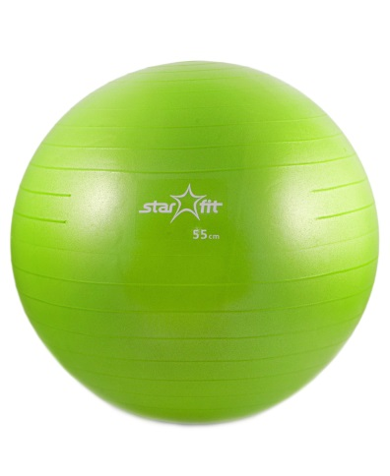
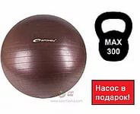
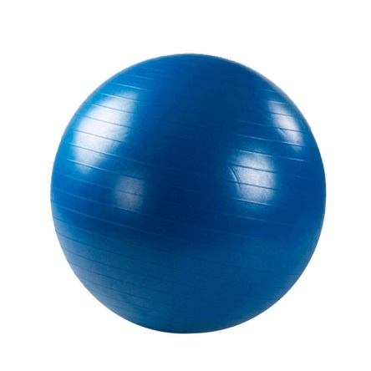
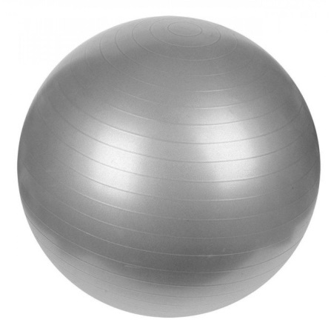
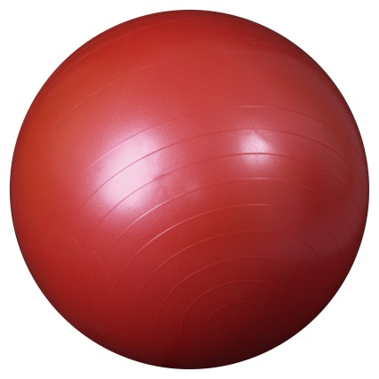
Мячи могут быть не только разного диаметра, но и разного цвета: Теплые цвета (красный оранжевый) повышают активность отдела вегетативной нервной системы, стимулируют, тонизируют иммунитет, укрепляют память, зрение, придают бодрость, улучшают цвет кожи. Холодные цвета (синий голубой) нормализуют сердечную деятельность, улучшают скоростно-силовые качества. Зеленый цвет нормализует сердечную деятельность и ЦНС, стабилизирует артериальное давление, расслабляет, снимает напряжение, помогает при заболеваниях позвоночника, обмена веществ, мигрени.

Slide 24
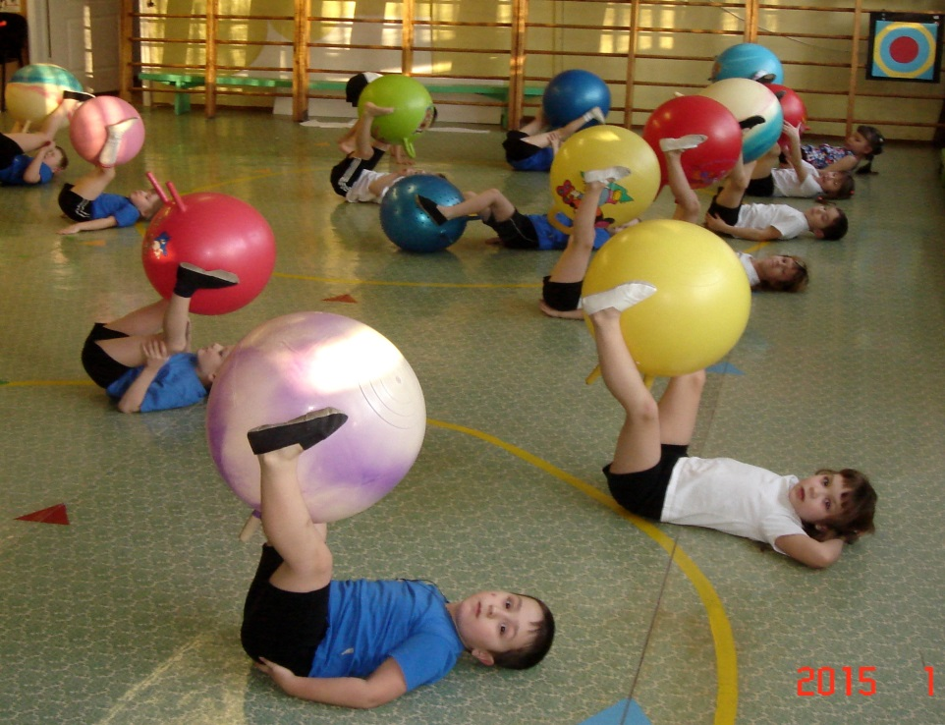
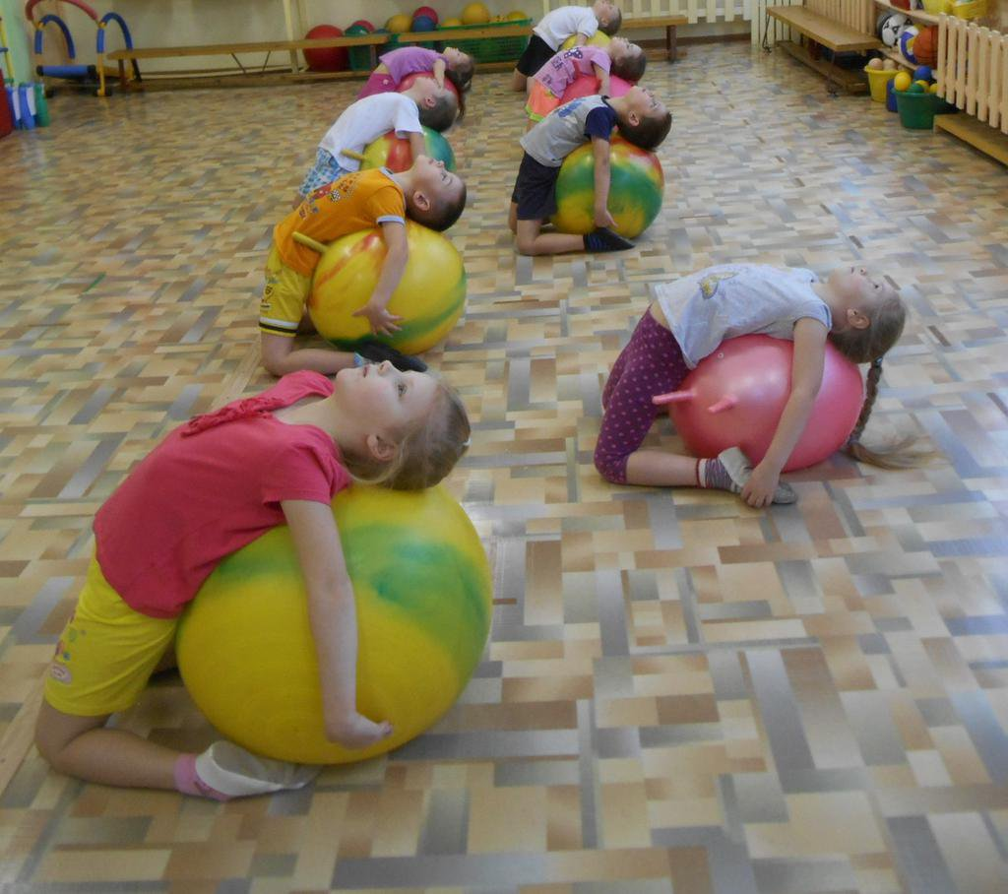
Занятия проходят 2 раза в неделю. Длительность занятия 25-30 минут, в зависимости от возраста. Оборудование: мячи по количеству человек в группе, коврики по количеству детей магнитофон, диски с музыкой Группы подбираются с учетом возрастных, двигательных и индивидуальных особенностей детей. Занятия подразделяются на 3 части: подготовительную, основную и заключительную.

Slide 25
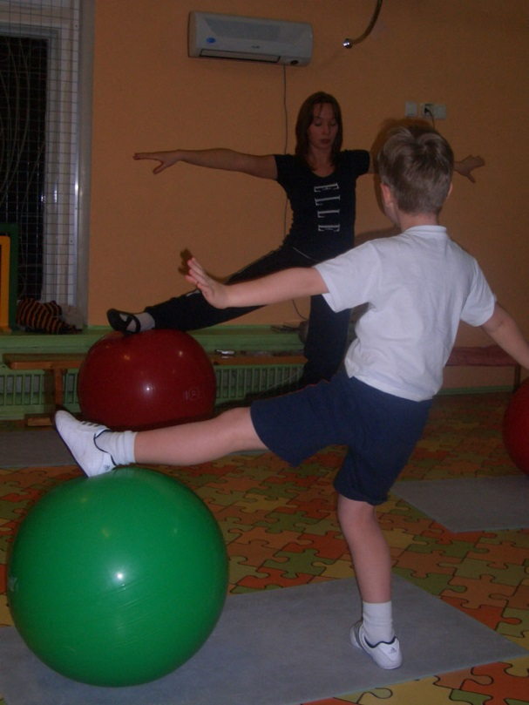
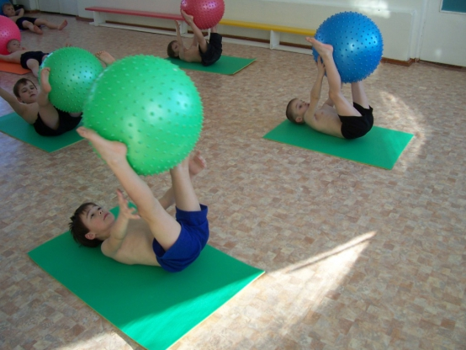
В подготовительной части происходит настрой детей на работу и подготовку организма к основной части тренировки, проводится 10 минут: выполняются упражнения сидя на мяче с пружинящими движениями. Выполняются упражнения для всех основных групп мышц, начиная с головы и заканчивая ногами.

Slide 26
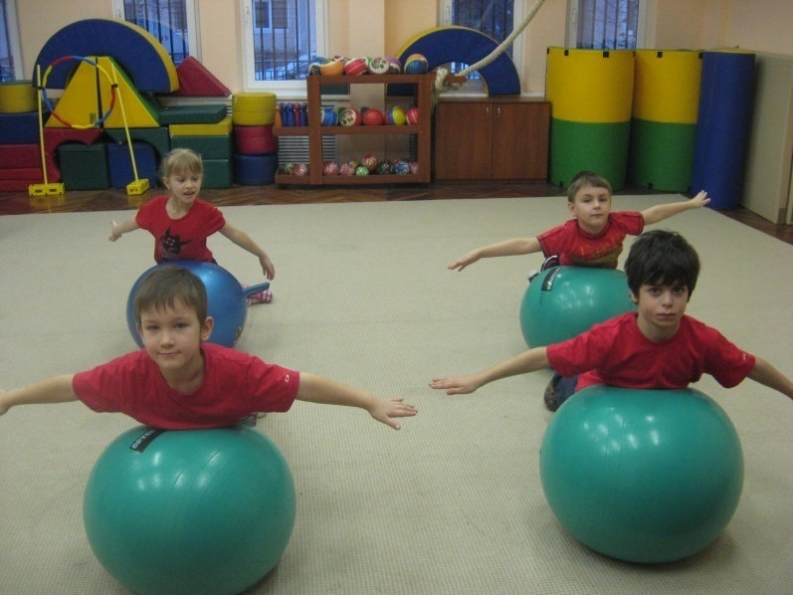
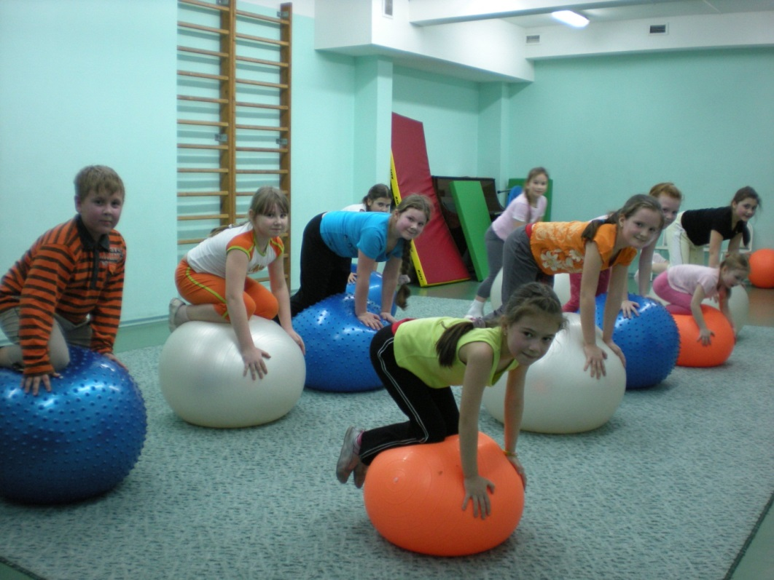
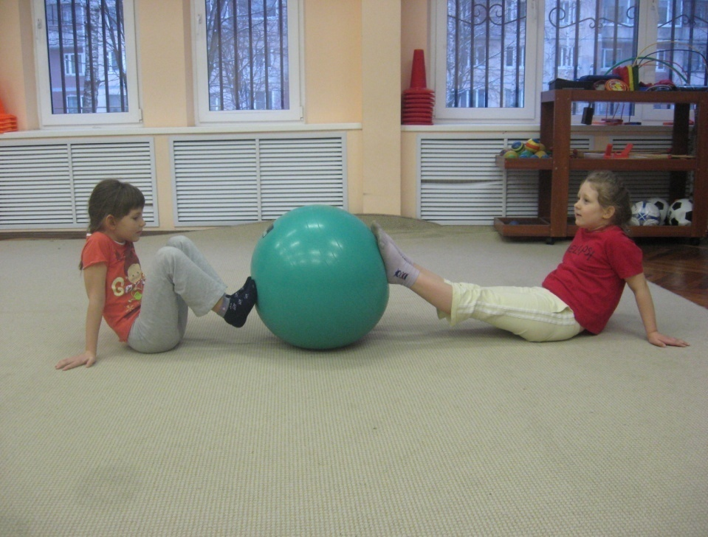
В основной части происходит максимальная нагрузка на организм, которая должна быть оптимальной для детей. Основная часть 15 минут: выполняется в положении сидя на мяче, стоя, лежа на мяче (на спине и животе, лежа на коврике (на спине и животе)

Slide 27
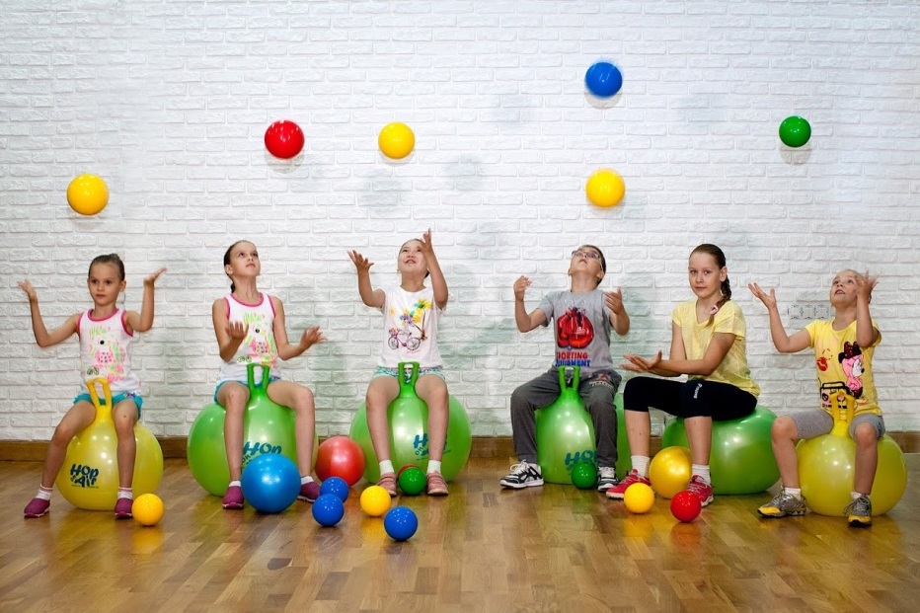
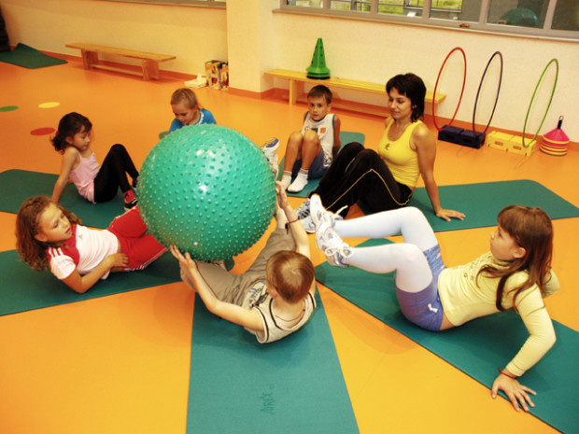
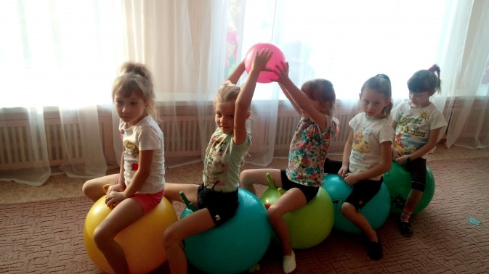
Заключительная часть способствует улучшению восстановительных процессов и расслаблению организма. Заключительная часть 5 минут: выполняются дыхательные упражнения стоя, сидя на мяче, лежа на мяче и подвижные игры с фитболом.
Все занятие проходит под музыкальное сопровождение

Slide 28
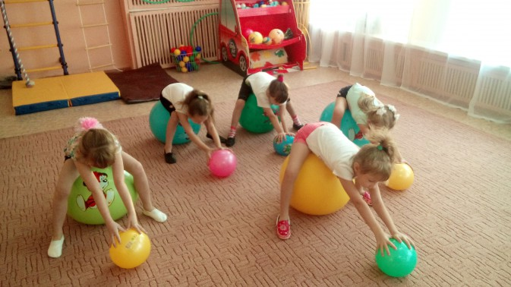
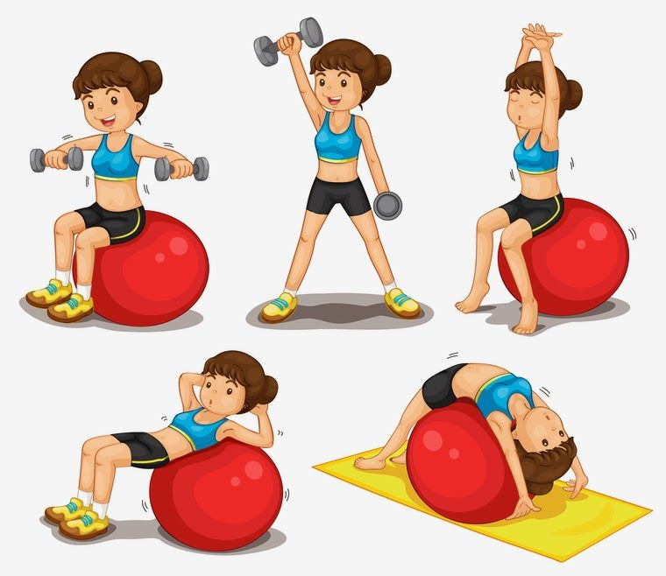
В занятия можно включать дополнительные пособия, такие как гантели, гимнастические палки, что также разнообразит занятие. И самое главное это положительные эмоции, радость и удовольствие от занятий фитбол-гимнастикой.

Slide 29
ПРАВИЛА РАБОТЫ НА ФИТБОЛЕ
С ДЕТЬМИ ДОШКОЛЬНОГО ВОЗРАСТАНЕ ЗЛОУПОТРЕБЛЯТЬ СТАТИЧЕСКИМИ УПРАЖНЕНИЯМИ В И.П. – ЛЁЖА ЖИВОТОМ НА МЯЧЕ.
СПОРТИВНАЯ ОДЕЖДА БЕЗ МЕТАЛЛИЧЕСКИХ ПРЕДМЕТОВ, МОЛНИЙ, ЗАСТЁЖЕК.
НЕ ИСПОЛЬЗУЮТСЯ СКРУЧИВАНИЯ В ШЕЙНОМ И ПОЯСНИЧНОМ ОТДЕЛАХ ПОЗВОНОЧНИКА.
ИСКЛЮЧЕНИЕ РЕЗКИХ И БЫСТРЫХ ДВИЖЕНИЙ.
ПОДБОР МЯЧА ПО РОСТУ ЗАНИМАЮЩЕГОСДИСТАНЦИЯ МЕЖДУ ЗАНИМАЮЩИМИСЯ НЕ МЕНЕЕ 1 М.
УПРАЖНЕНИЯ НЕ ДОЛЖНЫ ПРИЧИНЯТЬ БОЛЬ ИЛИ ВЫЗЫВАТЬ ДИСКОМФОРТ.

Slide 30
Занятия на балансировочной доске и на мяче для фитбола доказывают свою эффективность. Выполняя простейшие упражнения, используя эффективное оборудование, педагоги добиваются поразительных результатов. После прохождения курса дети становятся более подготовлены и адаптированы к жизни.

Slide 31
Спасибо за внимание

Slide 32
Список используемой литературы:
1. - Букварь здоровья /Л.В. Баль, В.В. Ветрова, 1995 г
2. Быстрова Г.А. Логопедические игры и задания. / Г.А. Быстрова, Э.А. Сизова, Т.А. Шуйская. – СПб.: Каро, 2004.
3.- Здоровьесберегающие технологии воспитания в ДОУ /Т.С. Яколева, 2006 г /
4.- Развивающая педагогика оздоровления /В.Т. Кудрявцева, Б.Б. Егоров – М., Линка-пресс, 2000 г./
5.- Современные методики оздоровления детей дошкольного возраста в условиях ДОУ /Л.В. Кочеткова – М, МДО, 1999 г./
6.- Развитие быстроты и координации движений у детей 4-6 лет. Теория и практика физической культуры, практическое пособие /В. Бальсевич – М, Просвещение, 1986 г./
7.-Лопатина Л.В. Преодоление речевых нарушений у дошкольников. / Л.В. Лопатина, Н.В. Серебрякова. – СПб.: Союз, 2001.
8.- Методы обследования речи детей / Под ред. Г.В. Чиркиной. – М.: Аркти, 2003.
9.- Мозжечковая стимуляция. – Режим доступа: http://psy37.ru/mozzhechkovaya- stimulyatsiya/
Мозжечковая стимуляция (практика). – Режим доступа: http://tomatis-spb.ru
10.- Сиротюк А.Л. Нейропсихологические и психофизиологические сопровождения обучения. – М.: ТЦ «Сфера», 2003.

